Slide 1

ПРОЕКТ
КОМАНДНЫЙ ПРОЕКТ
Миссия
«Спутник-1»
Моделирование выведения на орбиту
в Kerbal Space Program и математической модели
Отчёт по проекту · М8О-107БВ-26
Диканский Я.С. · Ерицян А.Г. · Лоскутов П.А.
Команда - «Спутник 1» Проект - «Спутник 1»
ПРОЕКТ «СПУТНИК-1» · М8О-107БВ-26
01
Notes:
[Время: около 20 секунд]
Тема нашего проекта — моделирование миссии «Спутник-1». Мы рассматриваем исторический запуск первого искусственного спутника Земли и воспроизводим вывод аппарата на орбиту двумя способами: в Kerbal Space Program и с помощью собственной физико-математической модели. Далее покажем, как устроена модель, как проводился расчёт и насколько близко совпали результаты двух симуляций.

Slide 2
ВВЕДЕНИЕ
Цель проекта и организация работы
Повторить вывод «Спутника-1» на низкую околоземную орбиту и сопоставить два способа моделирования.
01
Историческая база
02
Две модели
03
Сравнение
Изучить реальную миссию, ракету-носитель Р-7 и параметры спутника ПС-1.
Воспроизвести полёт в KSP и построить расчётную физико-математическую модель.
Собрать данные, сопоставить графики и итоговые параметры, объяснить расхождения.
РАСПРЕДЕЛЕНИЕ РОЛЕЙ
Диканский Я.С.
Ерицян А.Г.
Лоскутов П.А.
Физико-математическая модель
KSP: конструктор и программист
Сбор и анализ данных, разбор расхождений
ПРОЕКТ «СПУТНИК-1» · М8О-107БВ-26
02
Notes:
[Время: около 40 секунд]
Цель работы — повторить в KSP миссию по выведению первого спутника Земли на низкую орбиту, используя модифицированную ракету на базе Р-7. Для этого мы сначала изучили исторический полёт, затем воспроизвели его в KSP и создали математическую модель. Завершающий этап — сравнение высоты, скорости, массы и параметров орбиты. Работа была распределена по направлениям: Диканский отвечал за математическую модель, Ерицян — за KSP и программную часть, Лоскутов — за сбор и анализ данных.

Slide 3
ИСТОРИЯ
Историческая миссия: первый искусственный спутник
Запуск с Байконура 4 октября 1957 года открыл космическую эру.
1954
Август 1957
04.10.1957
Начало проекта Р-7
Испытание Р-7
Запуск ПС-1
В СССР началось проектирование межконтинентальной ракеты под руководством С. П. Королёва.
Первый дальний полёт ракеты достиг района Камчатки.
22:28:34 по московскому времени, космодром Байконур.
ПАРАМЕТРЫ ОРБИТЫ ИЗ ОТЧЁТА
Почему запуск стал историческим?
228 км
947 км
96,2 мин
65,1°
Он продемонстрировал возможность орбитального полёта и ускорил развитие космических исследований и технологий.
перигей
апогей
период
наклонение
ПРОЕКТ «СПУТНИК-1» · М8О-107БВ-26
03
Notes:
[Время: около 45 секунд]
В отчёте запуск рассматривается как результат развития ракетостроения и научных идей Циолковского, Годдарда, Оберта, Королёва и Тихонравова. Важная веха — проектирование Р-7 с 1954 года и успешное дальнее испытание в августе 1957-го. Сам спутник ПС-1 был запущен 4 октября 1957 года в 22 часа 28 минут 34 секунды по московскому времени с Байконура. В таблице параметров полёта в отчёте указаны перигей 228 километров, апогей 947 километров, наклонение 65,1 градуса и период 96,2 минуты.

Slide 4
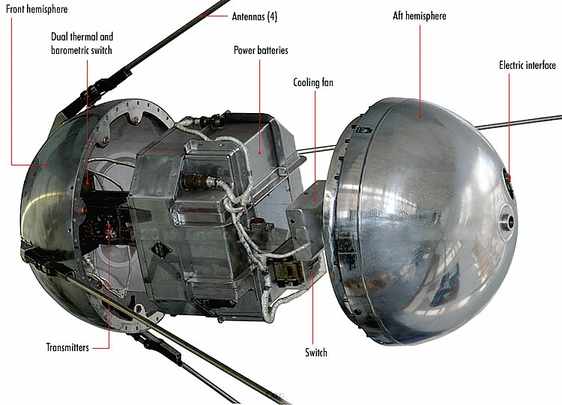
ИСТОРИЯ
Ракета Р-7 и спутник ПС-1
Р-7 · пакетная схема
Р-7: основные характеристики
267 т
стартовая масса
246 т
топливо
398 т
суммарная тяга на старте
до 500 кг
полезная нагрузка
Центральный блок
II ступени
ПС-1
Масса — 83,6 кг; диаметр — 58 см.
Четыре антенны: пары 2,4 и 2,9 м.
4 боковых блока I ступени
Схема внутреннего устройства ПС-1
Передатчики: 20,005 и 40,002 МГц.
РД-107 — боковые блоки · РД-108 — центральный блок
ПРОЕКТ «СПУТНИК-1» · М8О-107БВ-26
04
Notes:
[Время: около 50 секунд]
Р-7 была двухступенчатой жидкостной ракетой пакетной схемы. Четыре боковых блока первой ступени располагались вокруг центрального блока второй ступени; все двигатели запускались одновременно. На боковых блоках стояли двигатели РД-107, на центральном — РД-108. В качестве топлива использовались керосин Т-1 и жидкий кислород. Исторические данные из отчёта: стартовая масса 267 тонн, топливо 246 тонн, суммарная стартовая тяга 398 тонн-сил и полезная нагрузка до 500 килограммов. Сам ПС-1 представлял собой алюминиевый шар диаметром 58 сантиметров и массой 83,6 килограмма с четырьмя антеннами и двумя радиопередатчиками.

Slide 5
МОДЕЛЬ
Математическая модель: что описывает расчёт
Движение ракеты рассматривается в трёхмерном инерциальном пространстве ECI.
Гравитация
Атмосфера
Аэродинамика
Центральное поле сферической Земли
Вращение воздуха вместе с Землёй
Сопротивление по относительной скорости
Двигатели
Ступени
Орбита
Тяга, удельный импульс и расход топлива
Сброс сухой массы боковых блоков
Расчёт апоцентра, перицентра и эксцентриситета
ЦИКЛ РАСЧЁТА
Начальные
данные
Силы
Интегрирование
Обновление
Результат
Земля · старт
двигатели
тяга · тяжесть
сопротивление
RK4
шаг 0,01 с
координаты · скорость
масса · топливо
орбитальные элементы
CSV и KML
ПРОЕКТ «СПУТНИК-1» · М8О-107БВ-26
05
Notes:
[Время: около 50 секунд]
Математическая модель описывает не только вертикальный подъём, а движение ракеты в трёхмерной инерциальной системе координат с началом в центре Земли. В неё входят центральное гравитационное поле, вращение атмосферы, аэродинамическое сопротивление, тяга двигателей, расходование топлива и отделение боковых блоков. На каждом шаге рассчитываются силы, затем методом Рунге — Кутты обновляются координаты и скорость. Отдельно обновляются масса и остаток топлива, после чего вычисляются высота, скорости и элементы мгновенной орбиты.

Slide 6
МОДЕЛЬ
Начальные условия и параметры расчёта
Входные данные задают геометрию Земли, точку старта, целевую орбиту и точность интегрирования.
ЗЕМЛЯ
СТАРТ
ЦЕЛЬ И ЧИСЛЕННЫЙ РАСЧЁТ
μ
Широта
Орбита
3,9860 · 10¹⁴ м³/с²
45,92° с. ш.
300 км
Радиус
Долгота
Допуск апо-/перицентра
6 371 000 м
63,348° в. д.
±10 км
Вращение
Азимут
Эксцентриситет
7,2921 · 10⁻⁵ рад/с
90° — на восток
≤ 0,003
0,01 с
600 с
0 м
Важно
шаг интегрирования RK4
максимальное время расчёта
начальная высота модели
Старт модели задан на уровне 0 м.
ПРОЕКТ «СПУТНИК-1» · М8О-107БВ-26
06
Notes:
[Время: около 45 секунд]
Расчёт ведётся в инерциальной системе ECI. В качестве основных параметров Земли заданы гравитационный параметр около 3,986 на 10 в четырнадцатой степени кубических метров в секунду в квадрате, средний радиус 6371 километр и угловая скорость вращения. Точка старта — Байконур, широта 45,92 градуса, долгота около 63,348 градуса, азимут 90 градусов на восток. Целевая высота орбиты — 300 километров, шаг интегрирования — 0,01 секунды. Модель останавливается при выполнении орбитального критерия, исчерпании топлива или достижении 600 секунд.

Slide 7
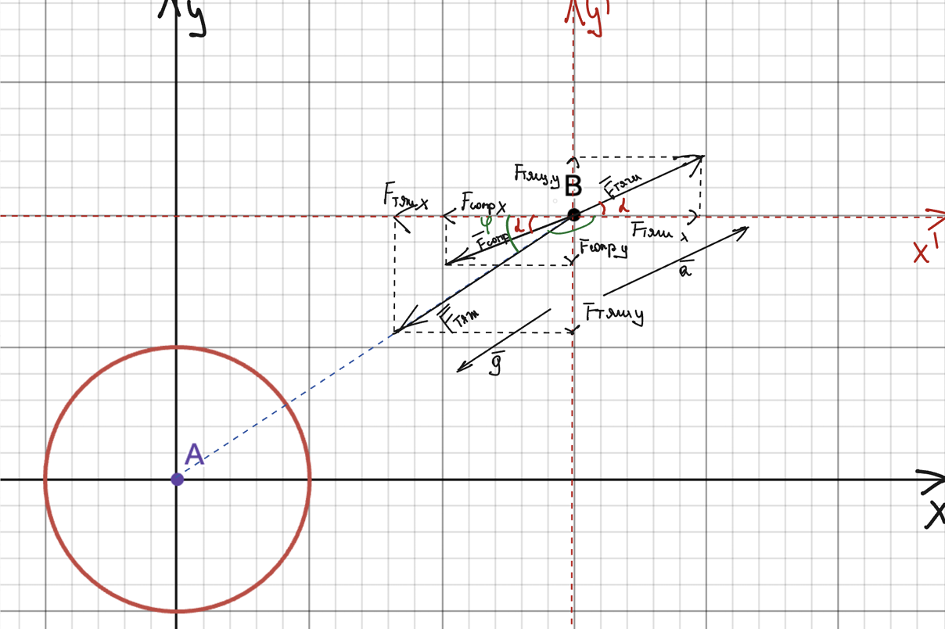
МОДЕЛЬ
Силы, атмосфера и программа тангажа
Ускорение складывается из вкладов тяги, земного тяготения и аэродинамического сопротивления.
СХЕМА СИЛ
АТМОСФЕРА И АЭРОДИНАМИКА
8,5 км
140 км
8,366 м²
масштабная высота
выше — плотность 0
постоянное CᴅA
ПРОГРАММА ТАНГАЖА: УГОЛ γ ОТ ВЫСОТЫ
0 км
50 км
110 км
150 км
250–300 км
90°
59,14°
11,58°
−6,87°
−10,30°
A — Земля B — ракета-носитель
Тяга и удельный импульс интерполируются между режимами у Земли и в вакууме.
ПРОЕКТ «СПУТНИК-1» · М8О-107БВ-26
07
Notes:
[Время: около 55 секунд]
На ракету в модели действуют три основные силы. Тяга зависит от высоты: параметры двигателя интерполируются между уровнем моря и вакуумом. Сила тяжести рассчитывается по центральному полю Ньютона. Аэродинамическое сопротивление направлено против скорости ракеты относительно атмосферы, которая вращается вместе с Землёй. Для упрощения плотность атмосферы задана экспонентой с масштабной высотой 8,5 километра и обнуляется выше 140 километров; произведение коэффициента сопротивления на площадь принято постоянным — 8,366 квадратного метра. Направление тяги задаётся таблицей «высота — угол тангажа»: вначале ракета стартует вертикально, затем постепенно наклоняется ниже горизонта для формирования орбиты.

Slide 8
СИМУЛЯЦИЯ
KSP: моделирование полёта и сбор данных
Две независимые реализации формируют сопоставимые временные ряды для анализа.
01
02
03
04
KSP + RP-1
kRPC + Python
Логирование
Математическая модель
Мод RP-1 заменяет систему Кербина на реальную Солнечную систему.
Через kRPC работает автопилот, который снижает влияние ручного управления.
flight_data.csv записывает данные полёта примерно 15 раз в секунду.
vostok_simulation.csv формируется с шагом интегрирования 0,01 с.
СРАВНИВАЕМЫЕ ПАРАМЕТРЫ
время
высота
поверхностная скорость
орбитальная скорость
масса
апоцентр и перицентр
ПРОЕКТ «СПУТНИК-1» · М8О-107БВ-26
08
Notes:
[Время: около 45 секунд]
Практическая часть выполнена в Kerbal Space Program с модификацией RP-1, которая заменяет систему Кербина на реальную Солнечную систему. Для управления ракетой использовались kRPC и автопилот на Python — это позволяло уменьшить человеческий фактор во время полёта. Во время симуляции программа записывала временные ряды в файл flight_data.csv примерно 15 раз в секунду. Математическая модель формировала файл vostok_simulation.csv с шагом 0,01 секунды. В обоих наборах данных присутствуют одни и те же величины: высота, две скорости, масса, апоцентр и перицентр. Поэтому графики можно сравнивать напрямую.

Slide 9
СРАВНЕНИЕ
Итоговые параметры в момент выключения двигателей
Самые заметные совпадения — по конечной скорости, высоте и времени работы двигателей.
Параметр
KSP
Мат. модель
Разница
Время работы двигателей
298,8 с
297,3 с
1,5 с
Высота при выключении
295,3 км
292,3 км
3,0 км
Орбитальная скорость
7733 м/с
7736 м/с
3 м/с
Скорость относительно поверхности
7394 м/с
7398 м/с
4 м/с
Отделение боковых блоков
133,6 с
132,1 с
1,5 с
Масса в конце
8006 кг
7568 кг
438 кг
Апоцентр
315,2 км
297,6 км
17,6 км
Перицентр
277,3 км
291,2 км
13,9 км
Конечная орбитальная скорость отличается всего на 3 м/с (менее 0,1 %), высота — на 3 км (около 1 %).
ПРОЕКТ «СПУТНИК-1» · М8О-107БВ-26
09
Notes:
[Время: около 55 секунд]
Сводная таблица показывает, что на момент выключения двигателей результаты близки. Работа двигателей в KSP длилась 298,8 секунды, в математической модели — 297,3 секунды, разница полторы секунды. Высота составила 295,3 и 292,3 километра. Орбитальная скорость отличается всего на 3 метра в секунду, а скорость относительно поверхности — на 4 метра в секунду. Отдельно видны различия по массе в конце и по апоцентру с перицентром. Причины этих различий разберём дальше: они связаны с началом записи, отделением блоков и разными критериями выключения двигателей.

Slide 10
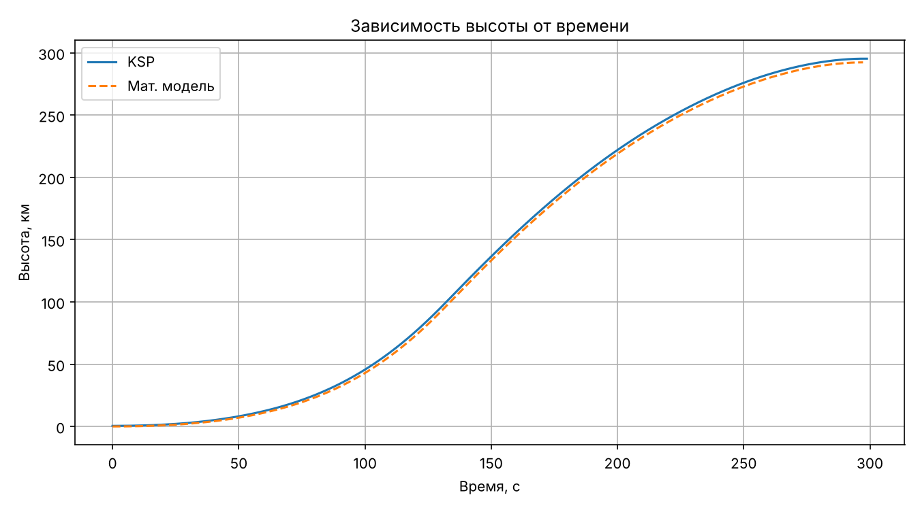
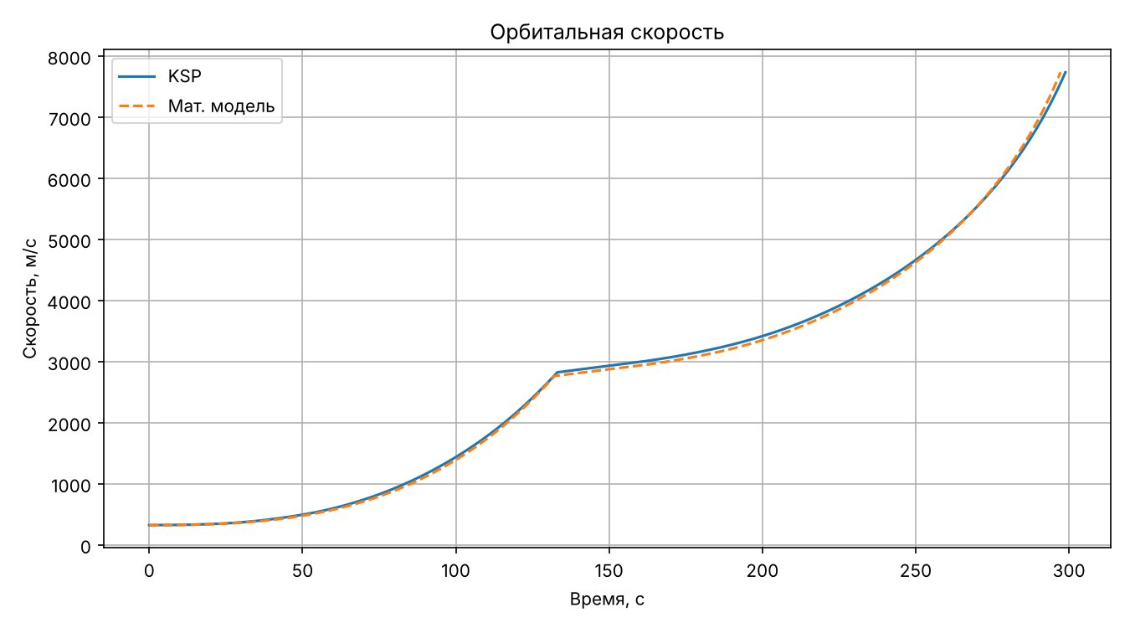
СРАВНЕНИЕ
Графики высоты и скорости почти совпадают
Синий — KSP; оранжевый пунктир — математическая модель.
Высота от времени
Орбитальная скорость от времени
Высота
KSP выше на 0,45 км в начале; разница достигает около 3,3 км к 125-й секунде и затем держится около 3 км.
Скорость
На финише 7733 и 7736 м/с: расхождение практически исчезает.
ПРОЕКТ «СПУТНИК-1» · М8О-107БВ-26
10
Notes:
[Время: около 45 секунд]
На графиках высоты и орбитальной скорости кривые двух расчётов идут почти рядом. KSP всё время находится немного выше: начальная разница составляет около 450 метров, к 125-й секунде она вырастает примерно до 3,3 километра и затем держится около 3 километров. Орбитальная скорость в конце почти совпадает — 7733 метра в секунду в KSP и 7736 в математической модели. В начале есть важная особенность: пока ракета стоит на стартовом столе, орбитальная скорость уже около 323 метров в секунду. Это скорость вращения Земли на широте Байконура, и она учитывается в обеих моделях.

Slide 11
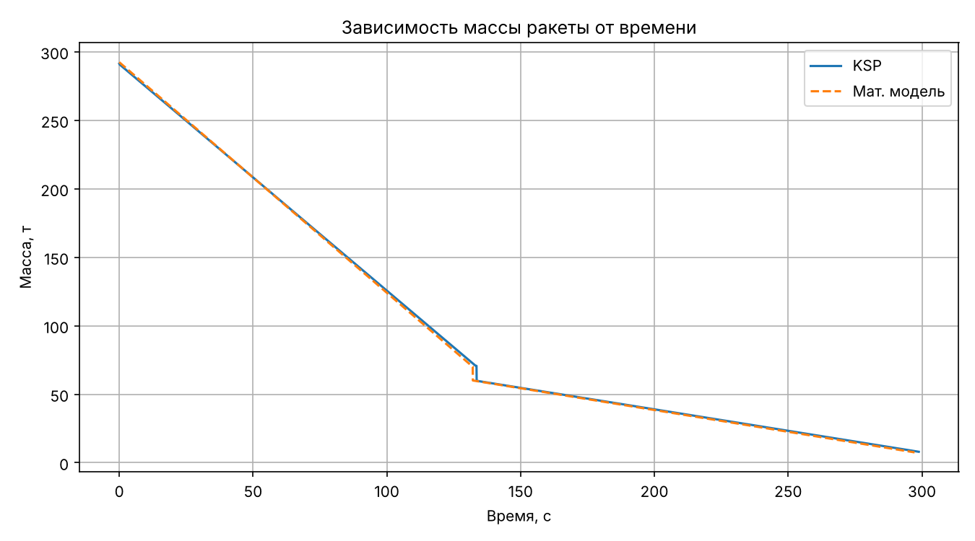
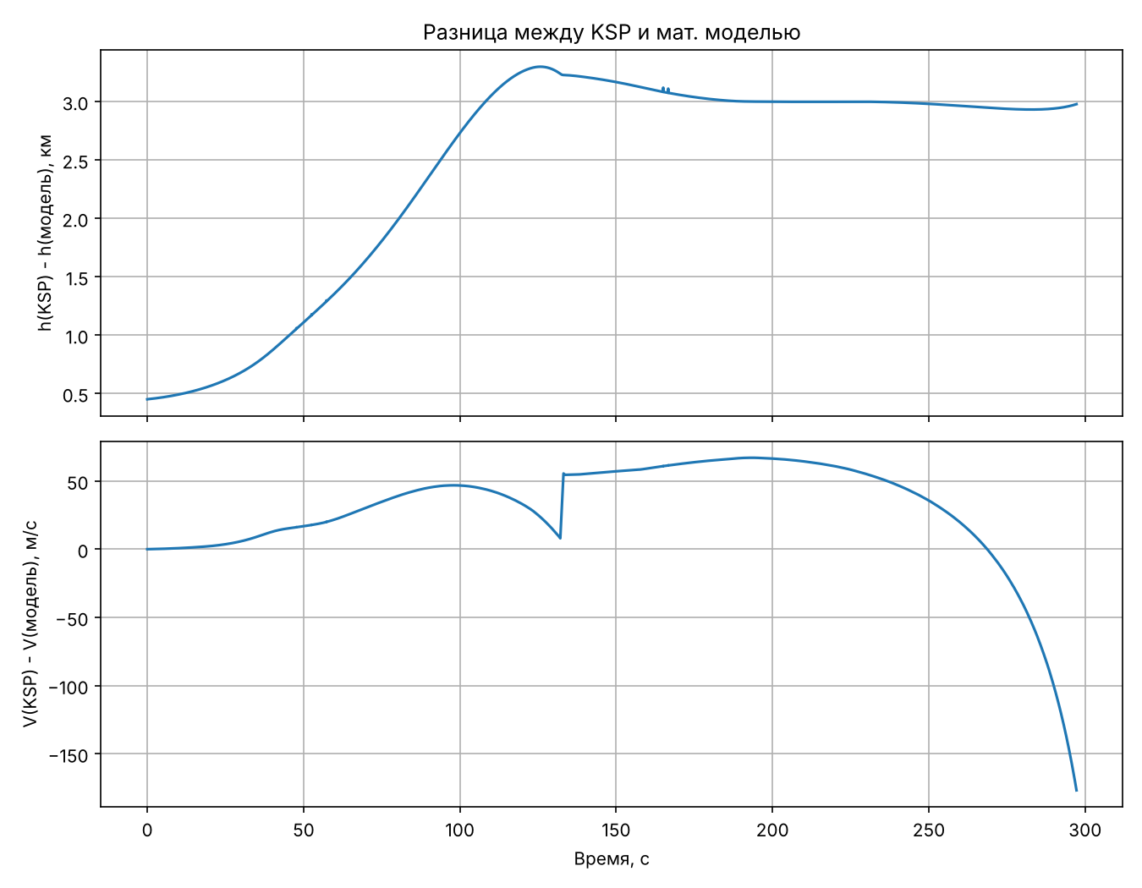
СРАВНЕНИЕ
Масса и причины расхождений
На графике масса также почти совпадает; отличия концентрируются в начале и при отсечке.
Зависимость массы от времени
Разница высоты и орбитальной скорости: KSP минус модель
Стартовая масса
Отделение блоков
Остаток топлива
291,4 т в KSP и 292,4 т в модели. В модели двигатель сразу выдаёт максимальную тягу; в KSP запись начинается после отстыковки.
133,6 с в KSP против 132,1 с в модели; после этого меняется вклад боковых двигателей.
В конце KSP тяжелее на 438 кг: различаются остатки топлива и условия отсечки.
ПРОЕКТ «СПУТНИК-1» · М8О-107БВ-26
11
Notes:
[Время: около 50 секунд]
Графики массы тоже практически совпадают. Начальный расход топлива составляет примерно 1690 килограммов в секунду в KSP и 1684 килограмма в секунду в модели, разница меньше половины процента. Стартовая масса различается на одну тонну: математическая модель начинает расчёт сразу с максимальной тягой, а в KSP данные записываются после отстыковки, когда двигатели ещё выходят на режим. Боковые блоки в двух реализациях отделяются с разницей 1,5 секунды. В конце KSP-модель остаётся тяжелее на 438 килограммов; отчёт связывает это с разным остатком топлива и временем выключения двигателей.

Slide 12
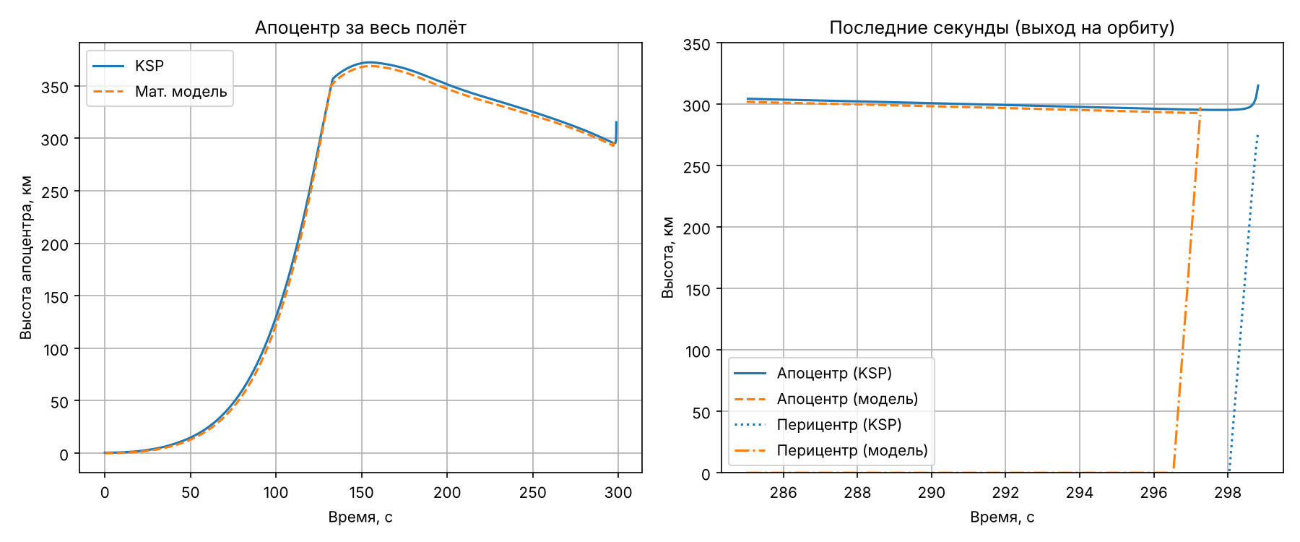
СРАВНЕНИЕ
Орбита: почему итоговые параметры различаются
Ключевой фактор — разные допуски автопилота KSP и расчётной модели при выключении двигателей.
МАТЕМАТИЧЕСКАЯ МОДЕЛЬ
297,6 × 291,2 км
e ≈ 0,0005 · почти круговая орбита
KSP
315,2 × 277,3 км
e ≈ 0,003 · более вытянутая орбита
Апоцентр на протяжении полёта и последние секунды выхода на орбиту
Критерий отсечки
Модель: ±10 км и e ≤ 0,003
KSP: ±7,5 % и e ≤ 0,01
ПРОЕКТ «СПУТНИК-1» · М8О-107БВ-26
12
Notes:
[Время: около 55 секунд]
Апоцентр в обеих моделях сначала быстро растёт примерно до 370 километров к 155-й секунде, а затем уменьшается: по программе тангажа ракета наклоняется ниже горизонта и гасит вертикальную скорость. Итоговые орбиты получились разными. В математической модели она почти круговая: апоцентр 297,6 километра, перицентр 291,2, эксцентриситет около 0,0005. В KSP — 315,2 на 277,3 километра и эксцентриситет около 0,003. Причина — разные критерии выключения: в модели допуск плюс-минус 10 километров и эксцентриситет до 0,003, в KSP допуск 7,5 процента и эксцентриситет до 0,01. KSP отключился, как только перицентр достиг нижней границы допуска.

Slide 13
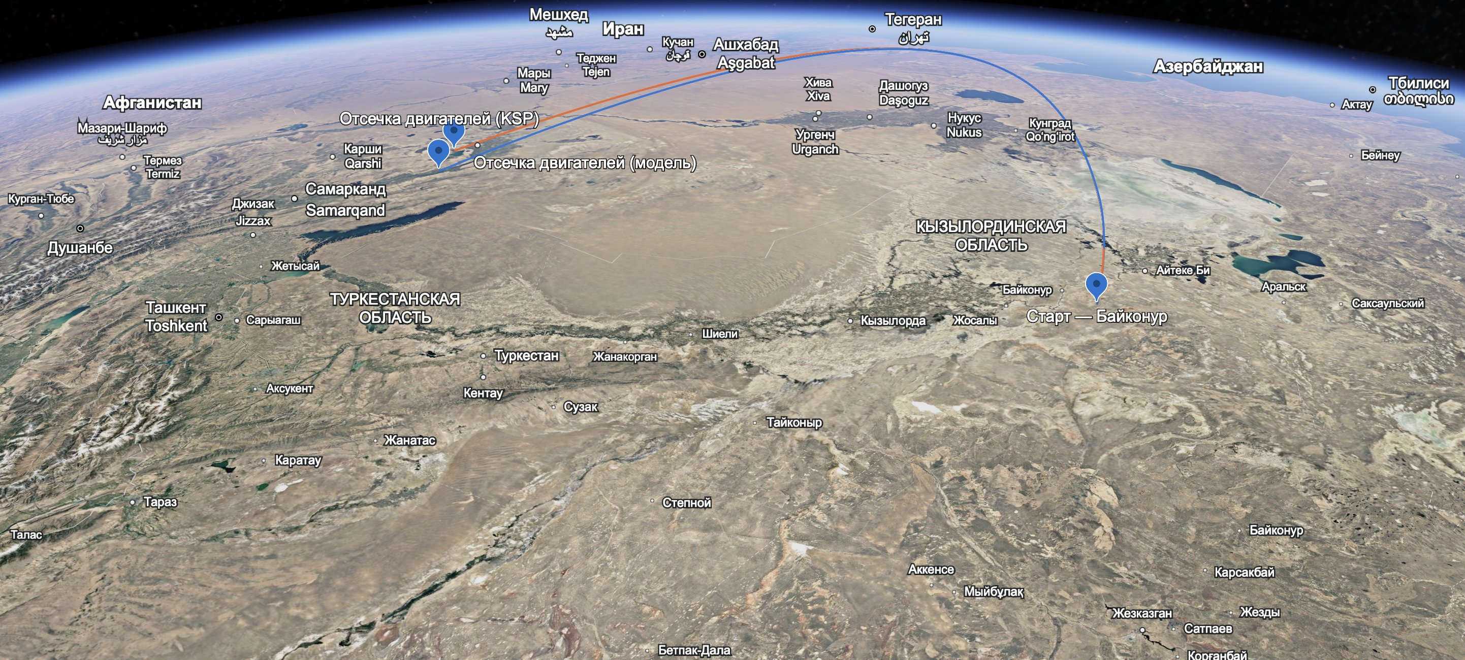
СРАВНЕНИЕ
Траектория полёта: расхождение около 4 %
Обе траектории начинаются на Байконуре и направлены на восток.
КООРДИНАТЫ КОНЕЧНОЙ ТОЧКИ
KSP
45,73° с. ш.
71,06° в. д.
Модель
45,59° с. ш.
70,79° в. д.
≈25 км
≈600 км
разница точек
длина участка
В KSP курс удерживается на 90°; в модели тяга направлена вдоль горизонтальной скорости.
Траектории из KML в Google Earth: синяя — KSP, оранжевая — модель
ПРОЕКТ «СПУТНИК-1» · М8О-107БВ-26
13
Notes:
[Время: около 45 секунд]
Для сравнения географии полёта обе траектории были сохранены в KML и открыты в Google Earth. Начало одинаковое — Байконур, координаты около 45,92 градуса северной широты и 63,35 восточной долготы. Конечные точки отличаются примерно на 25 километров при общей длине участка около 600 километров, то есть примерно на 4 процента. В KSP автопилот всё время удерживает курс 90 градусов относительно местного севера. В математической модели направление тяги связано с горизонтальной составляющей скорости, поэтому траектория постепенно уходит южнее по дуге большого круга. Это объясняет различие трасс.

Slide 14
ИТОГИ
Главный вывод
Что объясняет остаточные различия
Математическая модель хорошо описывает
выведение ракеты на орбиту в рамках
принятых допущений.
Упрощённая экспоненциальная атмосфера и постоянный CᴅA.
Разная начальная высота и масса в моделях.
Конечная орбитальная скорость отличается на 3 м/с.
Разные критерии выключения двигателей.
Высота в момент выключения двигателей — на 3 км.
Разный способ задания направления полёта.
Время работы двигателей — на 1,5 секунды.
Графики высоты, скорости и массы практически совпадают.
Диканский Я.С. · Ерицян А.Г. · Лоскутов П.А.
Спасибо за внимание!
ПРОЕКТ «СПУТНИК-1» · М8О-107БВ-26
14
Notes:
[Время: около 40 секунд]
Подведём итог. Результаты KSP и математической модели хорошо совпадают по ключевым параметрам: конечная орбитальная скорость отличается на 3 метра в секунду, высота при выключении двигателей — на 3 километра, время работы двигателей — на полторы секунды. Графики высоты, скорости и массы практически совпадают. Оставшиеся различия объясняются упрощённой атмосферой и постоянным аэродинамическим коэффициентом, разными условиями старта и массами, различными критериями выключения двигателей и способом задания направления полёта. В рамках принятых допущений модель правильно описывает процесс выведения ракеты на орбиту. Спасибо за внимание.

